Slide 1








PetStar

Slide 2



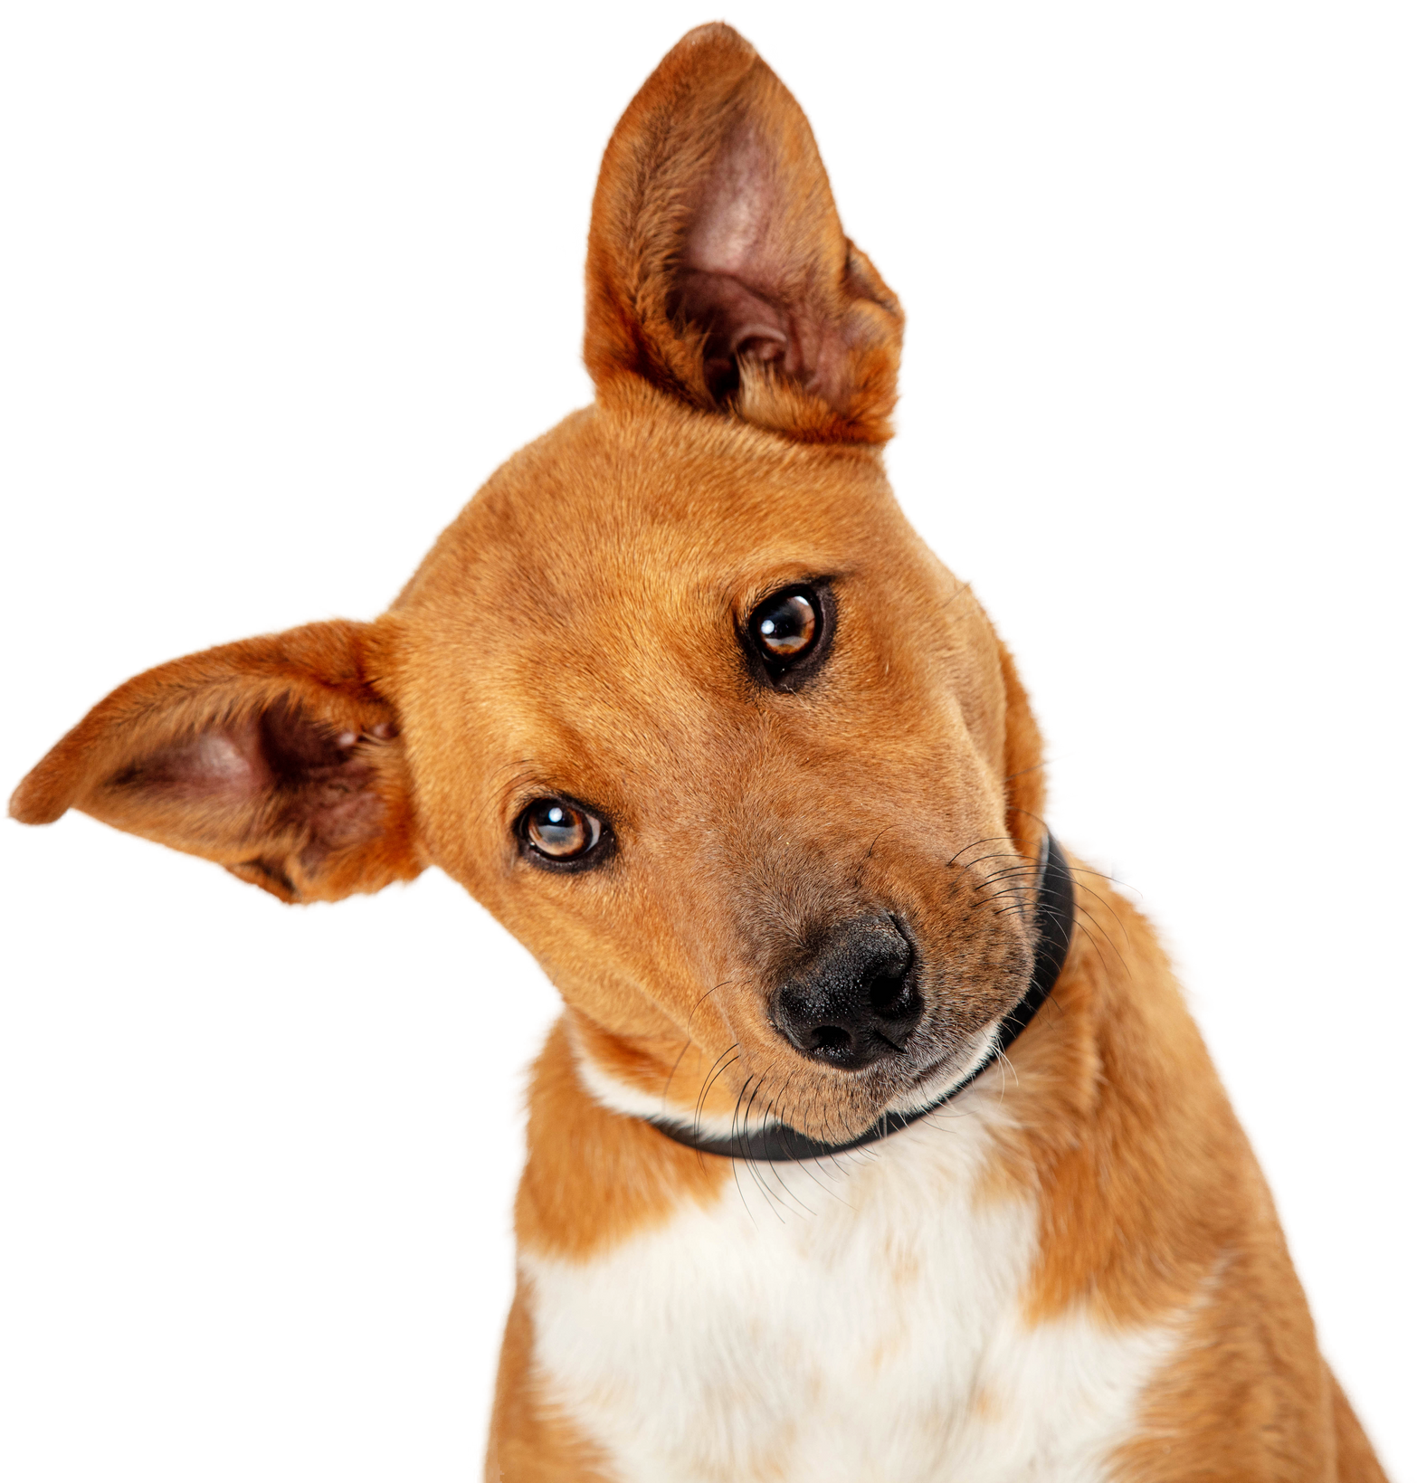
PROBLEMA
Dificuldade de comunicação entre donos de animais de estimação e petshops.
Complexidade para agendar serviços e adquirir produtos de forma prática.
Necessidade de apoio à adoção responsável de animais.

Slide 3


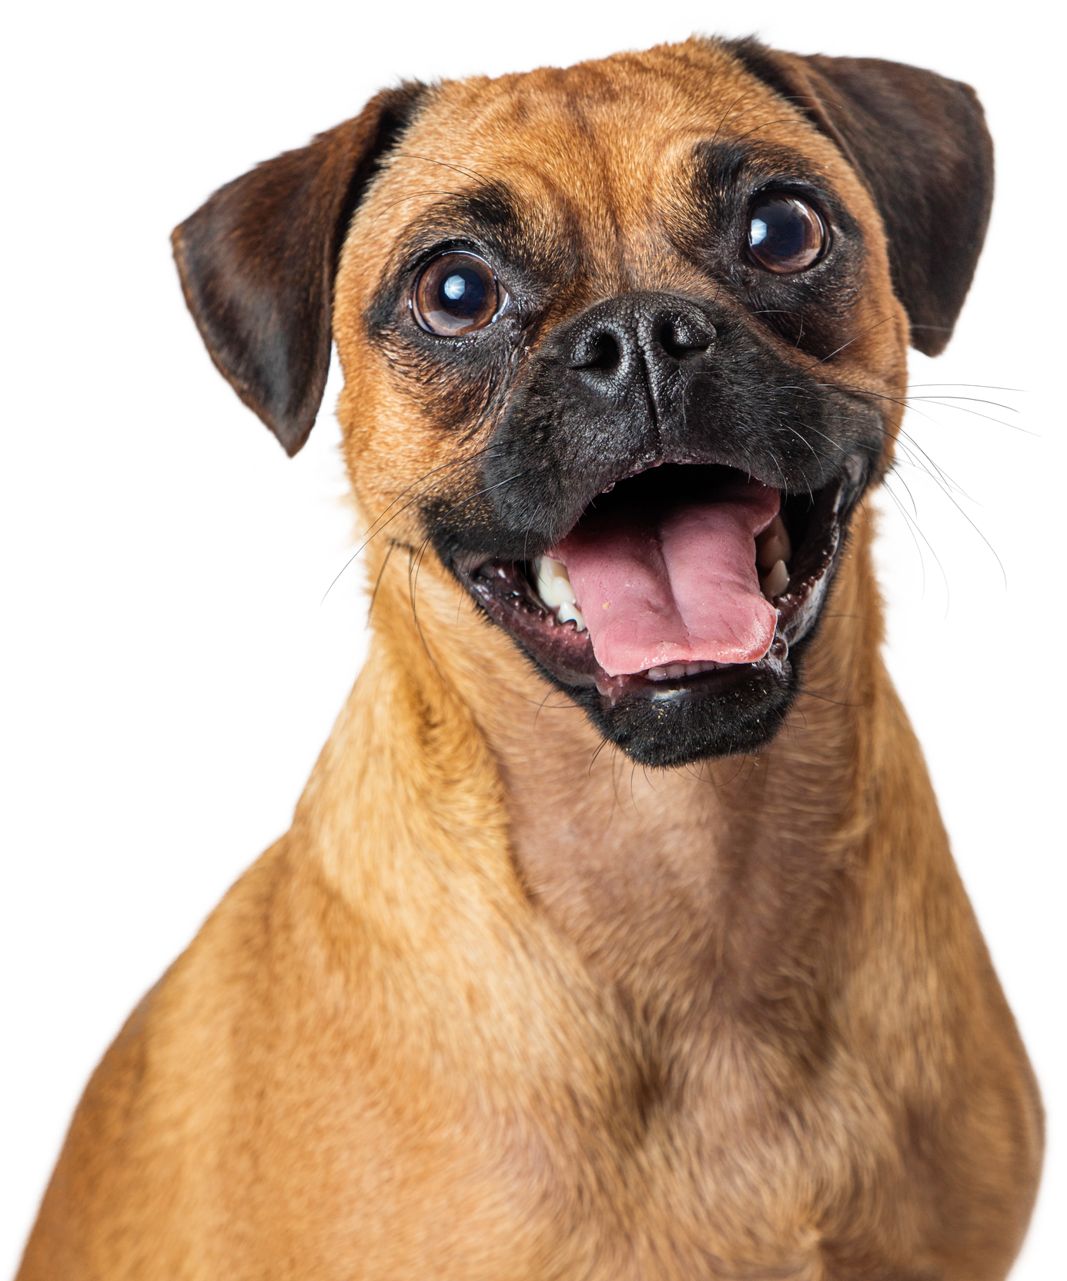

Oferecer uma experiência prática e inovadora para o agendamento de serviços e compra de produtos.
SOLUÇÃO
Facilitar a comunicação entre donos de animais de estimação e profissionais.
Conscientizar e apoiar os cuidados com os animais de estimação, promovendo o bem-estar animal.
Incentivar a adoção responsável de animais de estimação tratados por profissionais.

Slide 4


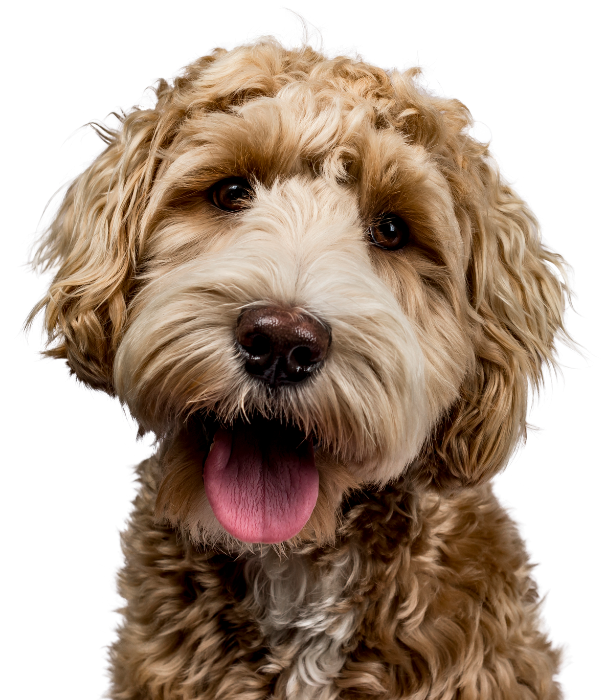

O QUE É A PETSTAR?
A PetStar é uma plataforma digital que conecta donos de pets aos melhores serviços especializados, proporcionando uma experiência online personalizada, segura e intuitiva.

Slide 5

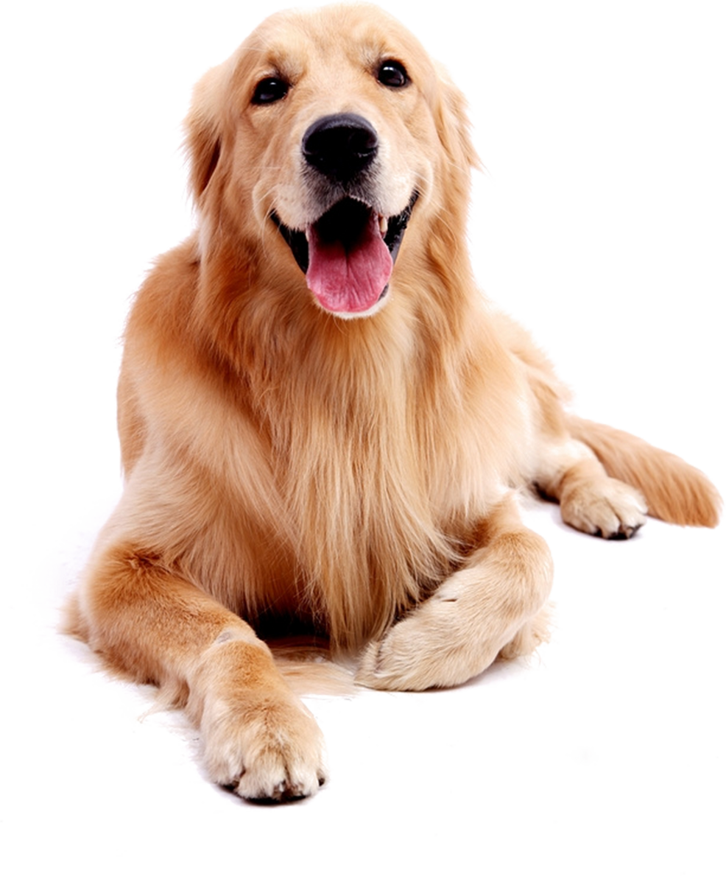

SERVIÇOS OFERECIDOS
Adoção de animais de estimação tratada por profissionais.
Agendamento de serviços (banho, tosa, passeio).
Relatório de Serviços prestados
Área de produtos com carrinho de compras.
Cadastro e perfis detalhados para clientes, profissionais e animais de estimação.
Suporte ao cliente e feedback dos serviços.

Slide 6


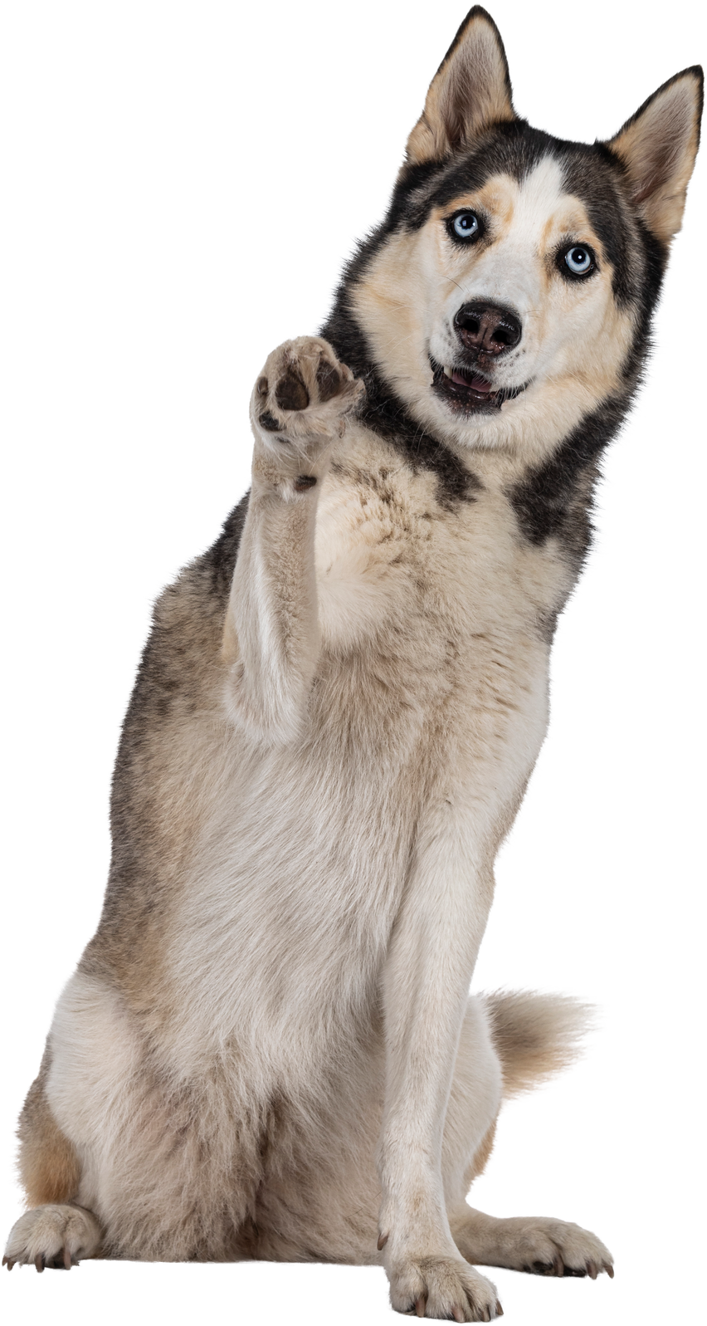
Profissionais Capacitados e Apaixonados
NOSSOS DIFERENCIAIS
Serviços Personalizados
Segurança e Bem-Estar em Primeiro Lugar
Atendimento Rápido e Fácil
Produtos de Alta Qualidade
Plataforma Intuitiva

Slide 7


CONTATO
@petStar
petstarbrilhoanimal@gmail.com
www.petstar.com

Slide 8
